Slide 1
КВИЗ
«Методы и приемы эффективной подготовки школьников к олимпиадам по географии»
Ковалева Алёна Анатольевна,
учитель географии, МАОУ гимназии №55 им. Е.г. Версткиной
Бухаркина Наталья Алексеевна,
учитель географии, МАОУ гимназии №13
- 2024 -

Slide 2
1тур

Slide 3
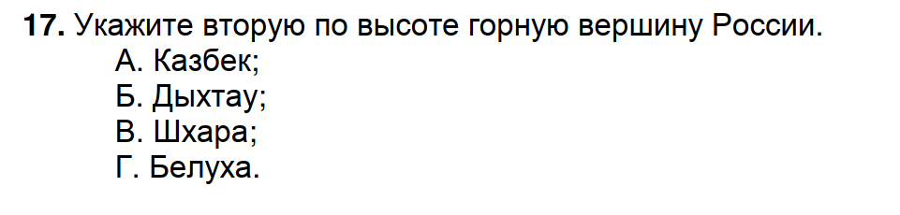
1 вопрос

Slide 4
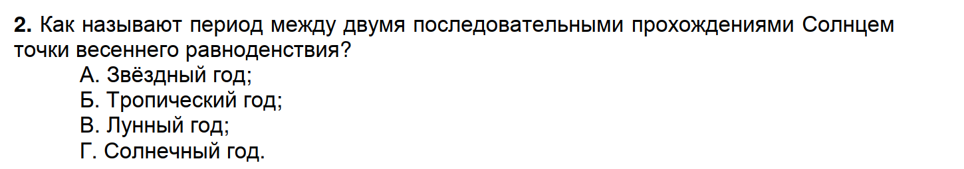
2 вопрос

Slide 5
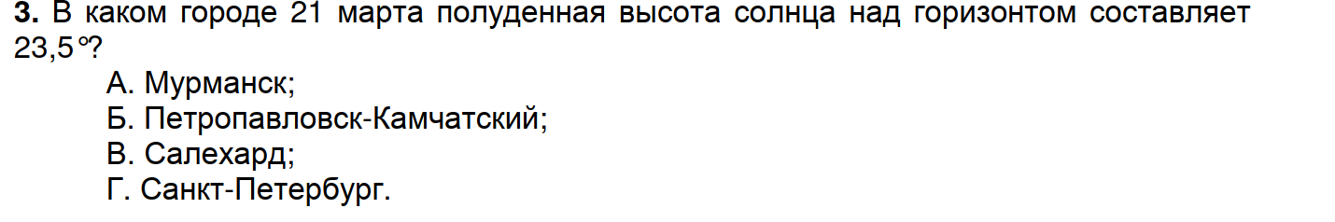
3 вопрос

Slide 6
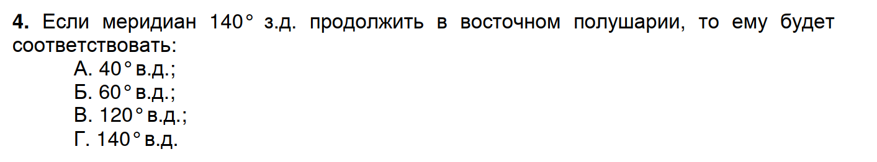
4 вопрос

Slide 7
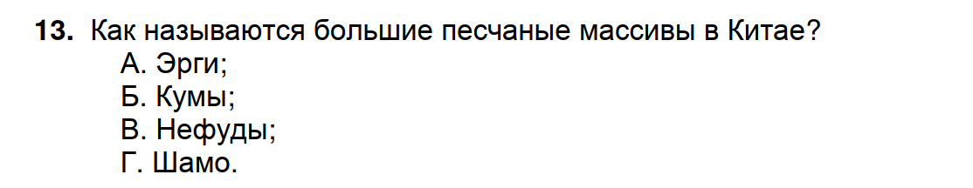

35 вопрос

Slide 8
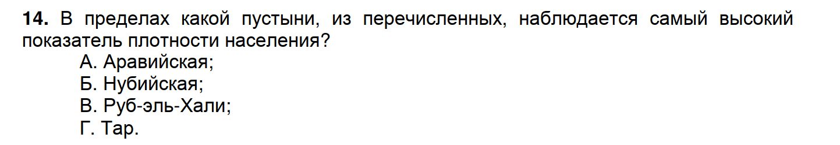
6 вопрос

Slide 9
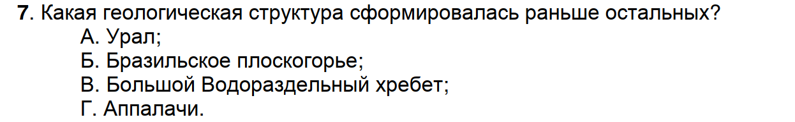
37 вопрос

Slide 10
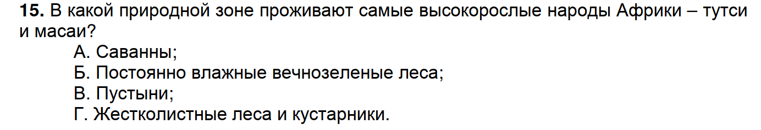
8 вопрос

Slide 11
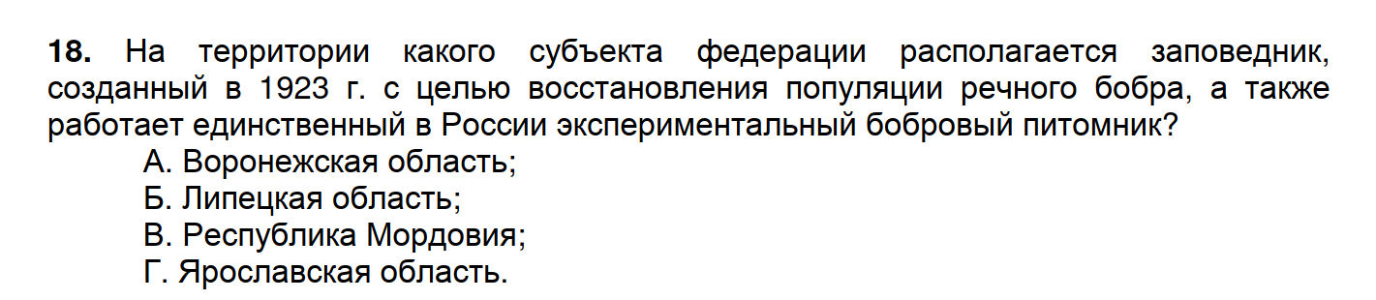

9 вопрос

Slide 12
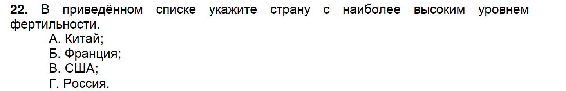
10 вопрос

Slide 13
1тур
ответы

Slide 14
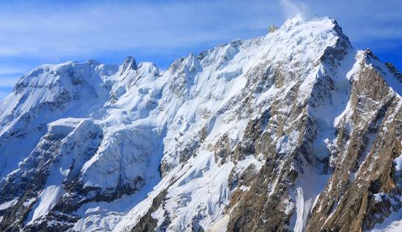
Вопрос 1
Укажите вторую по высоте горную вершину России.
А. Казбек - 5 054 м;
Б. Дыхтау – 5 204,7 м;
В. Шхара - 5 193 м;
Г. Белуха – 4 509 м

Slide 15
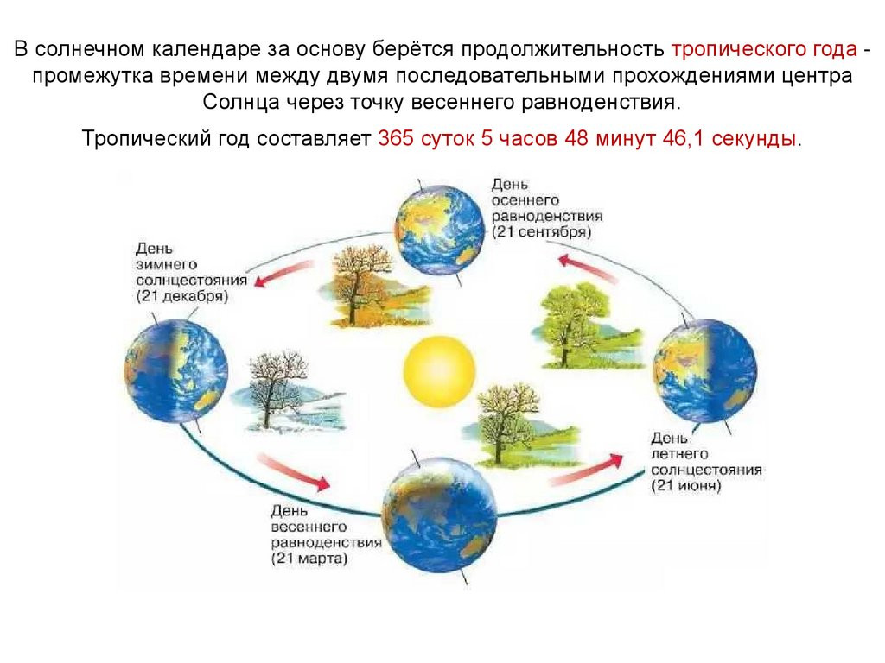
Вопрос 2
Как называют период между двумя последовательными прохождениями Солнцем точки весеннего равноденствия?
Ответ: Б. Тропический год

Slide 16
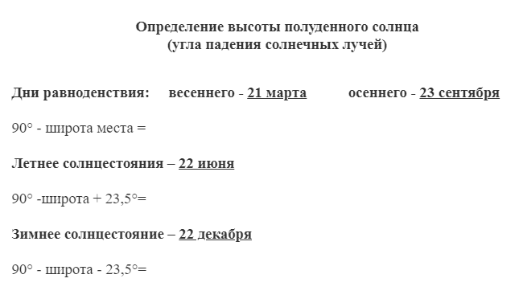
Вопрос 3
В каком городе 21 марта полуденная высота солнца над горизонтом составляет 23,5°?
Ответ: В. Салехард (66,5° с.ш.)

Slide 17
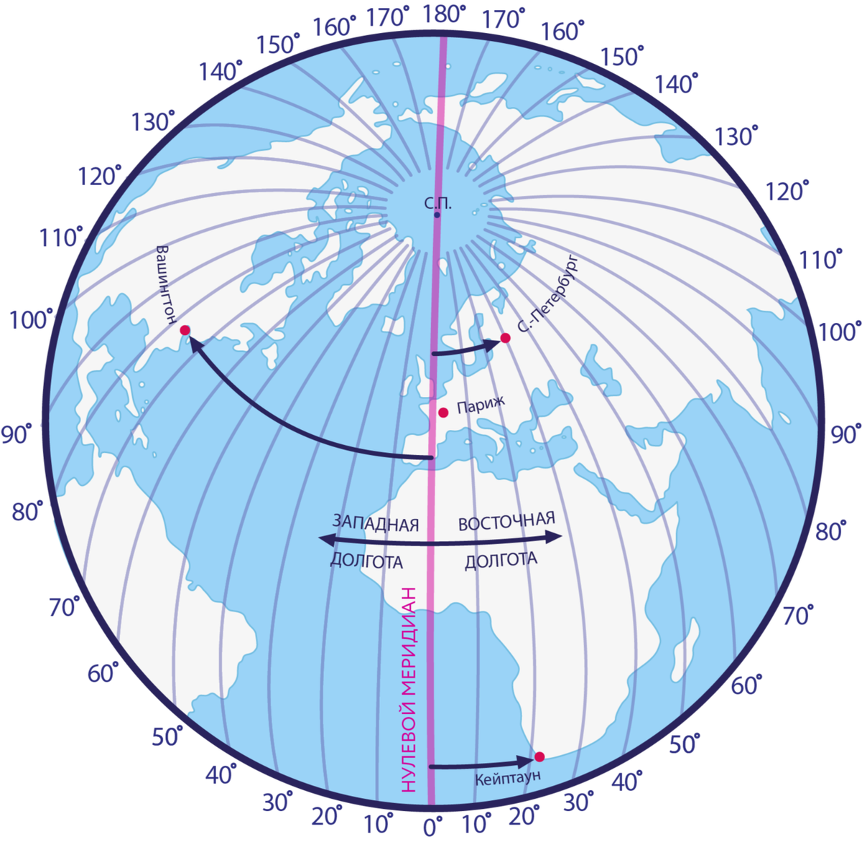
Вопрос 4
Если меридиан 140° з.д. продолжить в восточном полушарии, то ему будет соответствовать:
Ответ: А. 40° в.д.

Slide 18
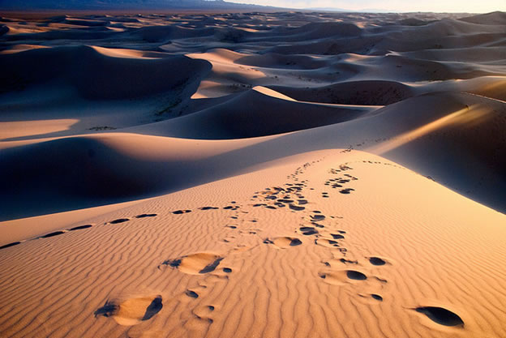
Вопрос 5
Как называются большие песчаные массивы в Китае?
Ответ: Г. Шамо
Эрг (в пер. с арабского дюнное море, песчаное море) — арабское название песчаных массивов Северной Африки.
Кум (гум; с тюрк. – песок), название песков и песчаных массивов, главным образом в Центральной Азии. Термин «кум» обычно употребляется в сочетании с прилагательными, обозначающими цвет (например, «кара» – чёрный, «сары» – жёлтый, «кызыл» – красный).
Нефуд - общее название нескольких песчаных пустынь на Аравийском полуострове.

Slide 19
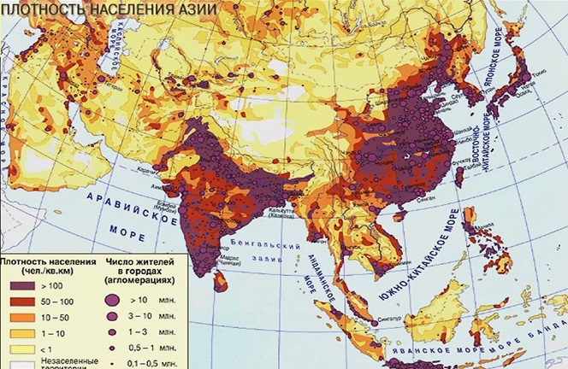
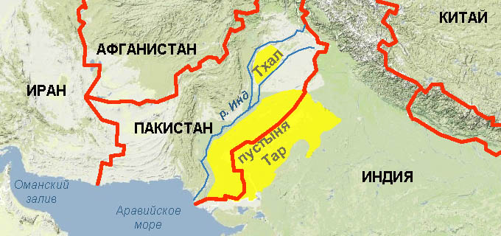
Вопрос 6
В пределах какой пустыни, из перечисленных, наблюдается самый высокий
показатель плотности населения?
Ответ: Г. Тар

Slide 20
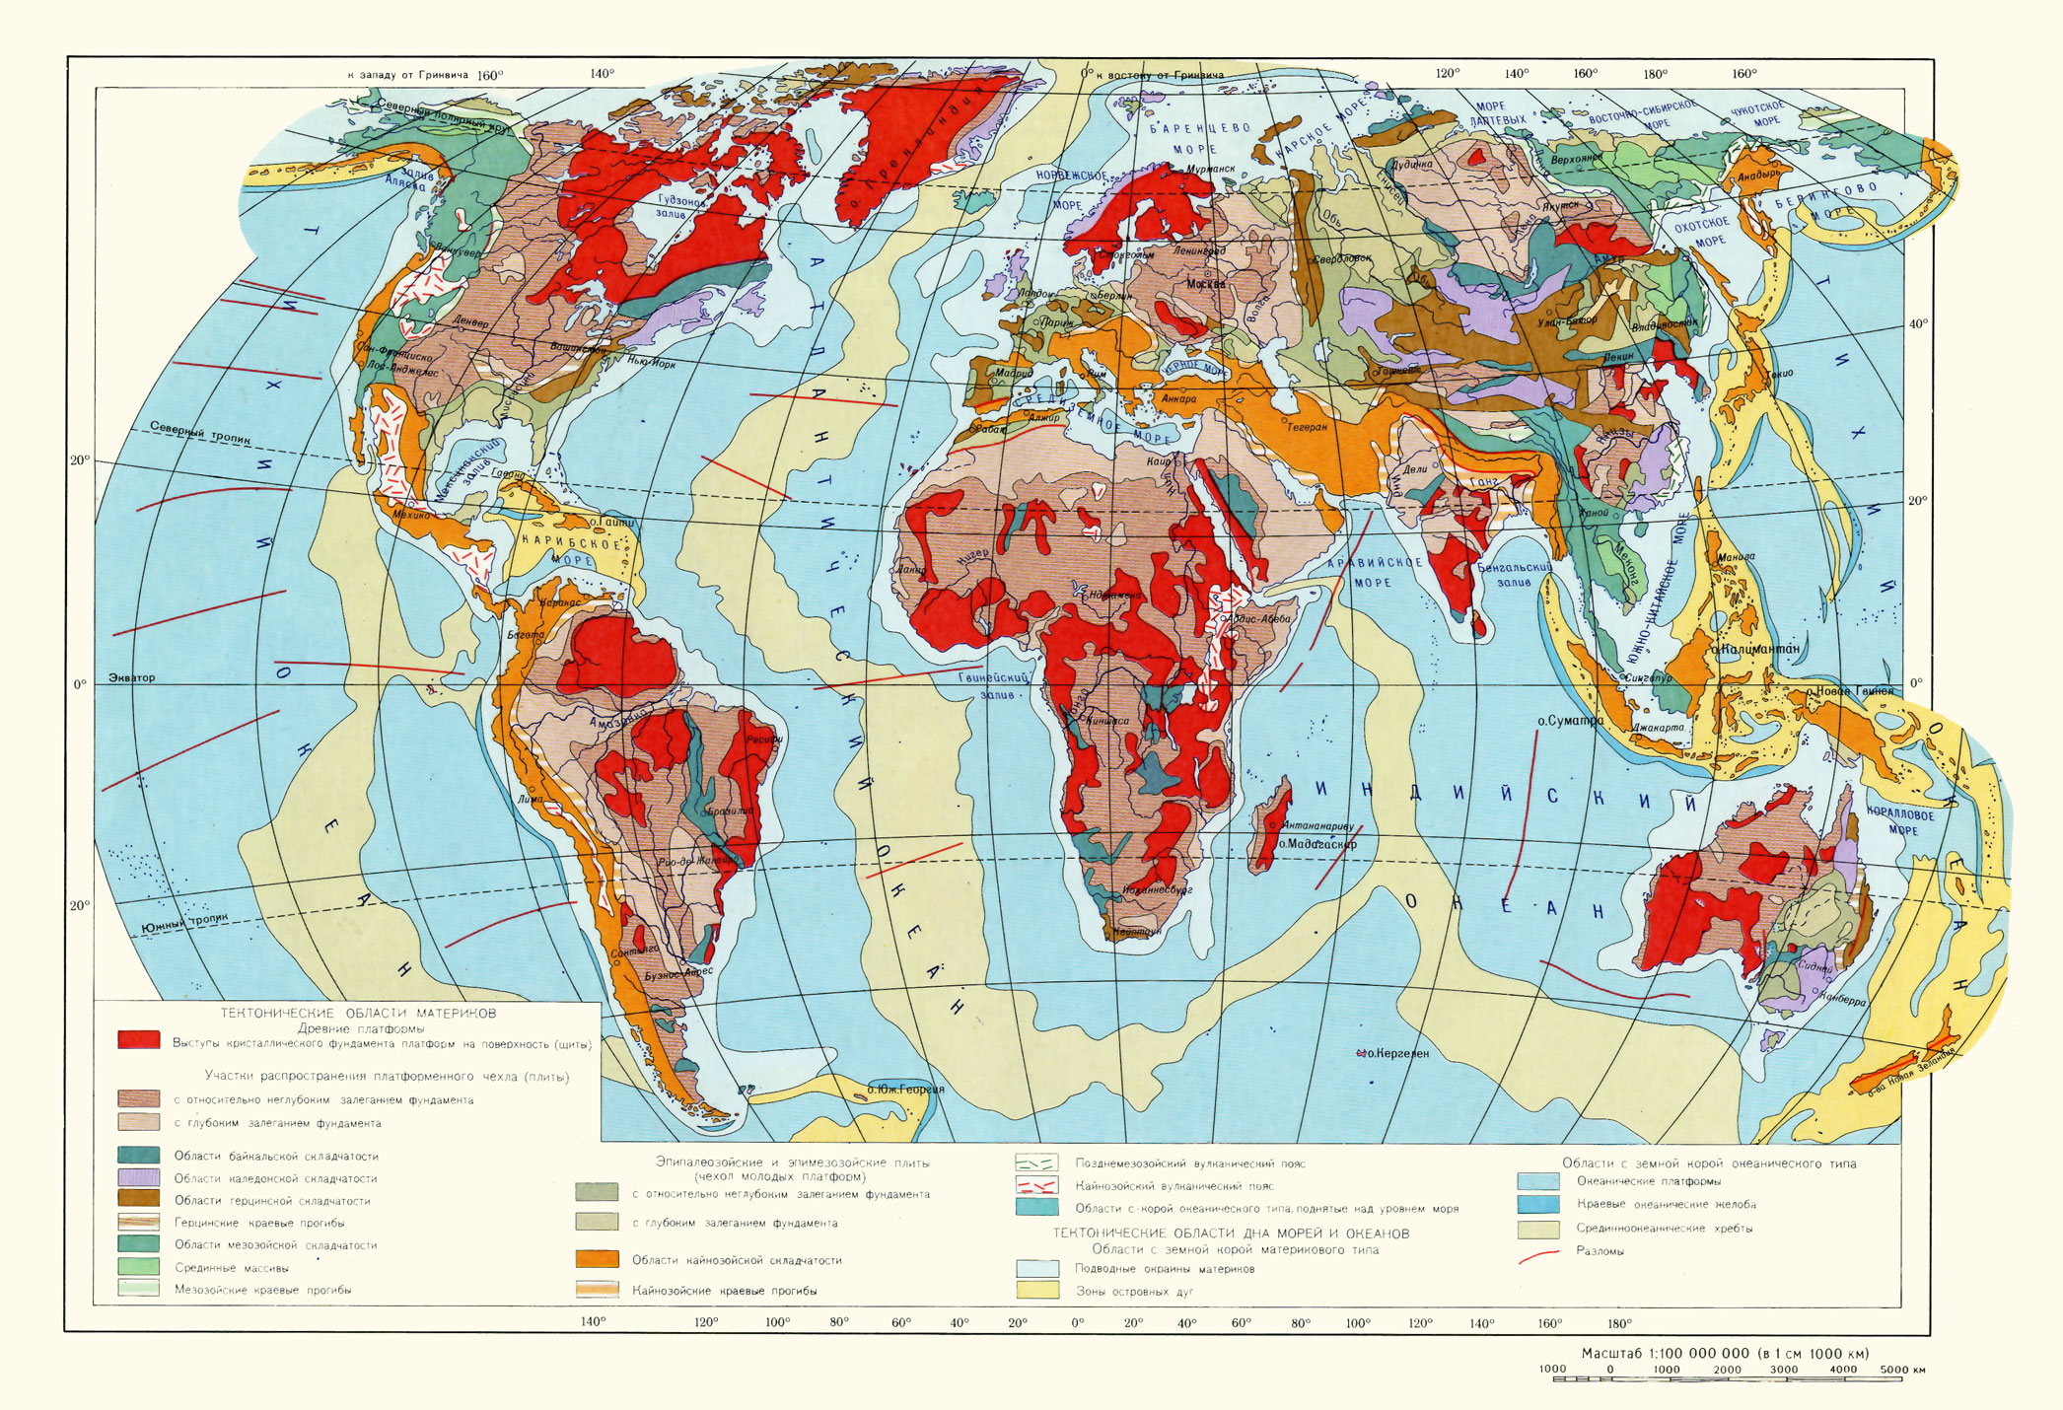
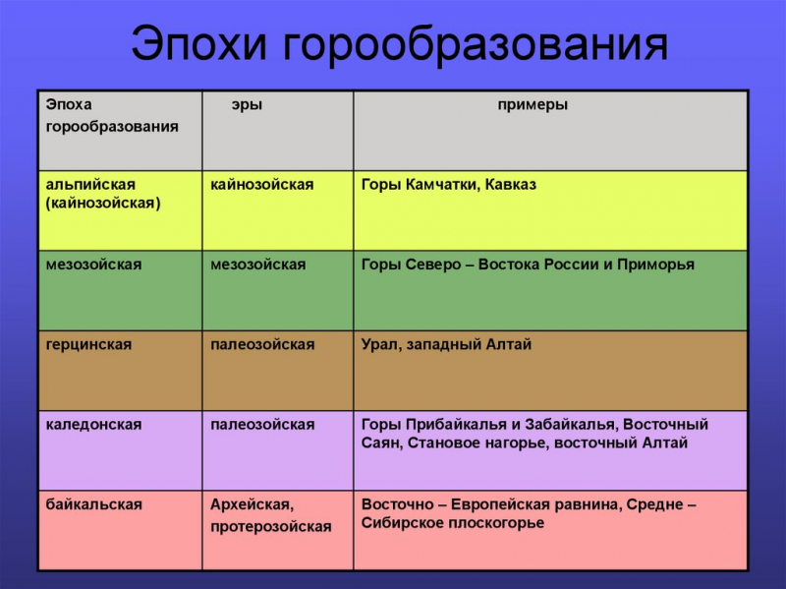
Вопрос 7
Какая геологическая структура сформировалась раньше остальных?
А. Урал – герцинская складчатость (палеозой)
Б. Бразильское плоскогорье – докембрийская платформа;
В. Большой Водораздельный хребет – сформировался в палеозое, обновлена в неоген-четвертичное время;
Г. Аппалачи – пермский период (палеозой)

Slide 21
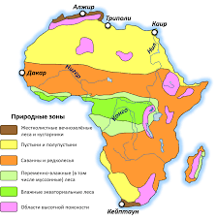
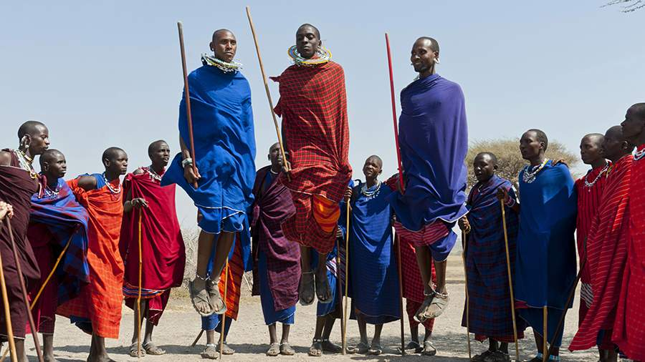
Вопрос 8
В какой природной зоне проживают самые высокорослые народы Африки – тутси и масаи?
Ответ: А. Саванны

Slide 22

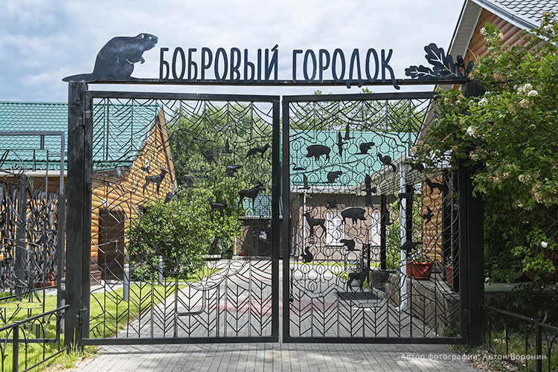
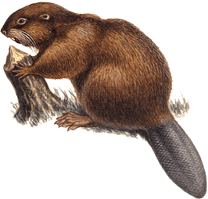
Вопрос 9
На территории какого субъекта федерации располагается заповедник, созданный в 1923 г. с целью восстановления популяции речного бобра, а также работает единственный в России экспериментальный бобровый питомник?
Ответ: А. Воронежская область

Slide 23
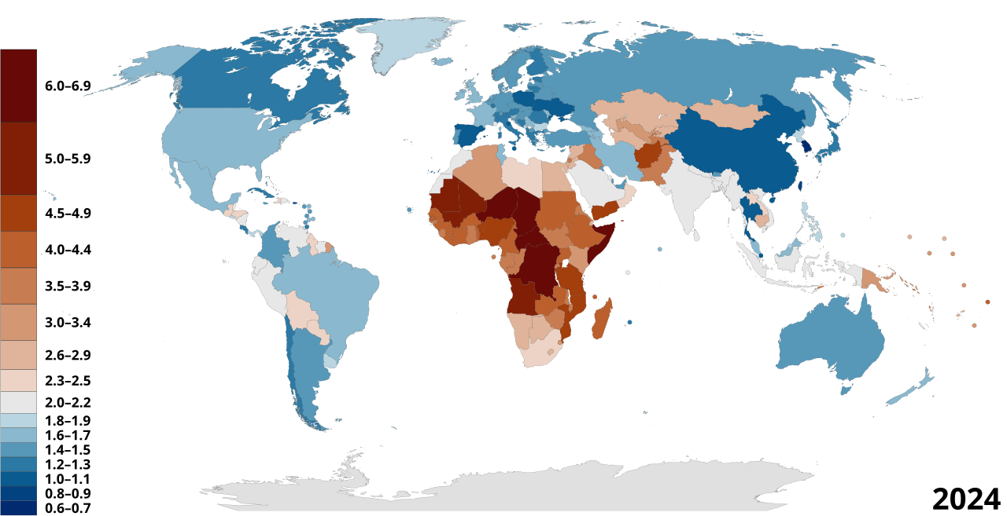
Вопрос 10
В приведённом списке укажите страну с наиболее высоким уровнем фертильности
Ответ: В. США
Карта стран мира по суммарному коэффициенту рождаемости

Slide 24
2тур

Slide 25
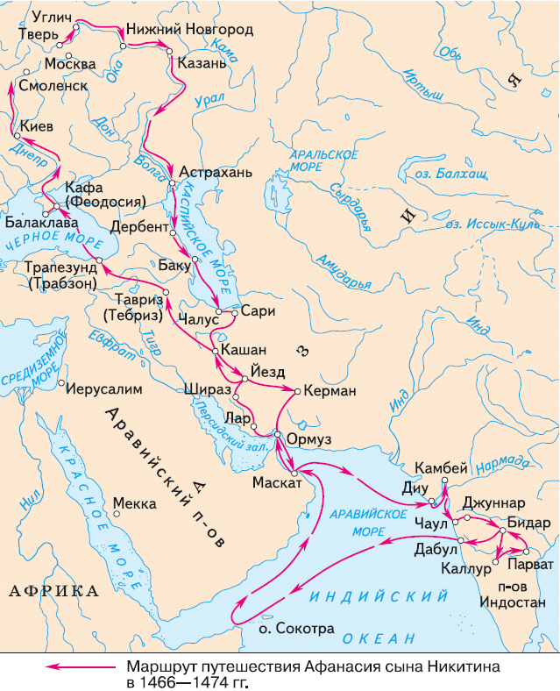
Вопрос 2.1 Назовите руководителя и годы экспедиции

Slide 26
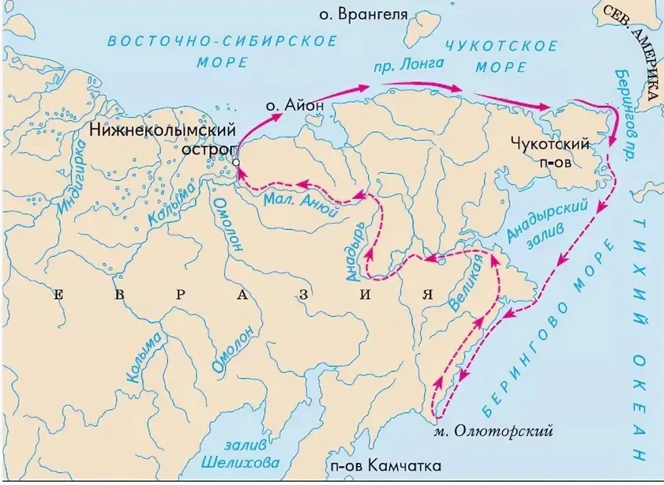
Вопрос 2.2 Назовите руководителя и годы экспедиции

Slide 27
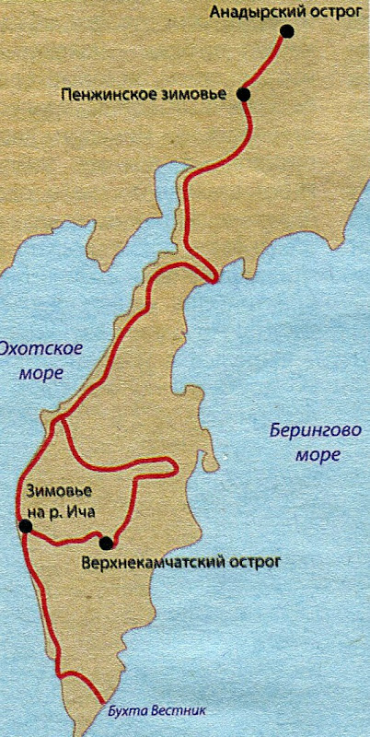
Вопрос 2.3 Назовите руководителя и годы экспедиции

Slide 28
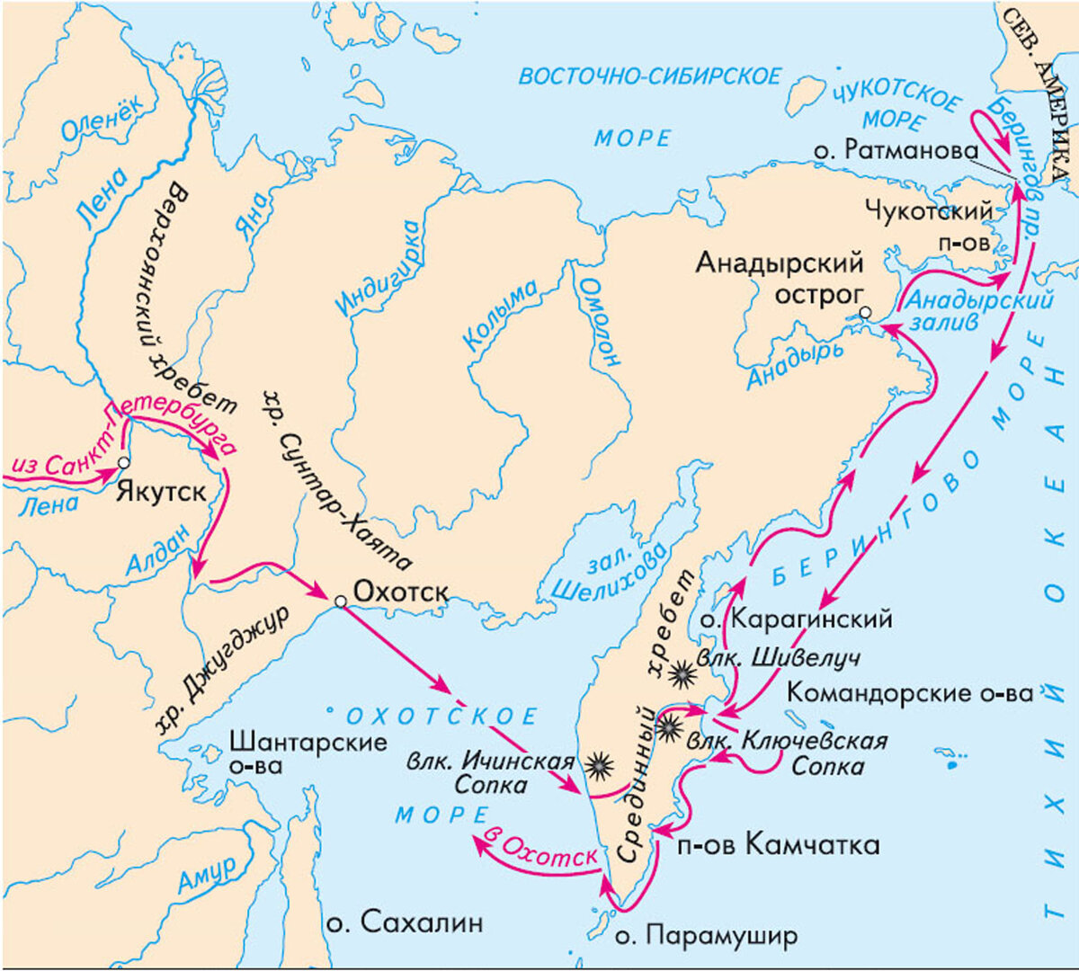
Вопрос 2.4 Название экспедиции и годы

Slide 29
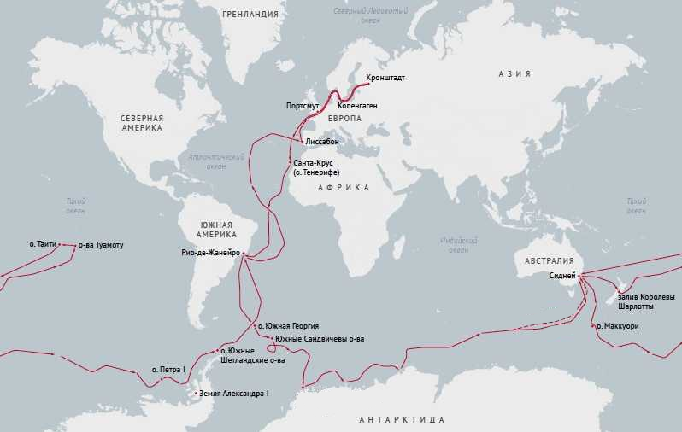
Вопрос 2.5 Назовите руководителей и годы экспедиции

Slide 30
2тур
ответы

Slide 31
Вопрос 2.1 Назовите руководителя и годы экспедиции
1468-1475 гг.
Афанасий Никитин

Slide 32
Вопрос 2.2 Назовите руководителя и годы экспедиции
1648-1650 гг.
Семен Иванович Дежнев

Slide 33
Вопрос 2.3 Назовите руководителя и годы экспедиции
Владимир Васильевич Атласова
1697-1699 гг.

Slide 34
Вопрос 2.4 Название экспедиции и годы
Первая Камчатская экспедиция
1725-1730 г.

Slide 35
Вопрос 2.5 Назовите руководителей и годы экспедиции
Михаил Петрович Лазарев/ Фаддей Фаддеевич Беллинсгаузен
1819-1820 гг.

Slide 36
Вопрос Расставьте Экспедиции в хронологическом порядке и укажите годы
Экспедиция
Вторая Камчатская экспедиция
Первая экспедиция Х.Колумба
Экспедиция Абеля Тасмана
Кругосветное путешествие Фернана Магеллана
Экспедиция Роберта Мак-клура
Первая экспедиция Васко да Гама
Кругосветное путешествие Ф.П. Литке
Экспедиция Генри Гудзона к арх. Новая Земля
Экспедиция Руаля Амундсена
Первое кругосветное путешествие Дж. Кука
Путешествие Марко Поло в Китай

Slide 37
Вопрос: Соотнесите название географического объекта и имя руководителя экспедиции, при которой он был открыт/нанесен на карту
Географический объект | ФИО руководителя экспедиции
1) арх. Шпицберген | А) Франсиско Кордова
2) Британские острова | Б) Бартоломео Диаш
3) м. Доброй Надежды | В) Джеймс Кук
4) о. Гаити | Г) Джон Кабот
5) арх. Огненная Земля | Д) Пифей
6) арх. Гавайские острова | Е) Витус Беринг
7) о. Ньюфауленд | Ж) Христофор Колумб
8) Мариинская впадина | И) Вильям Баренц
9) П-ов Юкатан | К) «Челленджер»
1) Алеутские острова | Л) Фернан Магеллан

Slide 38
Вопрос: Соотнесите город с годом/веком основания
Город | Период/год
Афины | 600 г. до н. э.
Ереван | 825 г. до н. э
Йорк | 205 г. до н.э.
Карфаген | 782 г. до н. э.
Марсель | 71 г. н.э.
Великий Новгород | 660 г. до н. э.
Лиссабон | 508 г. до н.э.
Стамбул | 859 г.

Slide 39
Вопрос 1.
Экспедиция
Путешествие Марко Поло в Китай | 1271-1292
Первая экспедиция Х.Колумба | 1492-1493
Первая экспедиция Васко да Гама | 1497-1499
Кругосветное путешествие Фернана Магеллана | 1519-1522
Экспедиция Генри Гудзона к арх. Новая Земля | 1607
Экспедиция Абеля Тасмана | 1642-1643
Вторая Камчатская экспедиция | 1733-1743
Первое кругосветное путешествие Дж. Кука | 1768-1771
Кругосветное путешествие Ф.П. Литке | 1826-1828
Экспедиция Роберта Мак-клура по северо-западному пути | 1850
Экспедиция Руаля Амундсена к Южному полюсу | 1911

Slide 40
Вопрос 2.
Географический объект | ФИО руководителя экспедиции
1) арх. Шпицберген | И) Вильям Баренц
2) Британия | Д) Пифей
3) м. Доброй Надежды | Б) Бартоломео Диаш
3) о. Гаити | Ж) Христофор Колумб
4) арх. Огненная Земля | Л) Фернан Магеллан
5) арх. Новая Каледония | В) Джеймс Кук
6) арх. Гавайские острова | В) Джеймс Кук
7) о. Ньюфауленд | Г) Джон Кабот
8) Мариинская впадина | К) «Челленджер»
9) П-ов Юкатан | А) Франсиско Кордова
10) Алеутские острова | Е) Витус Беринг

Slide 41
3тур

Slide 42
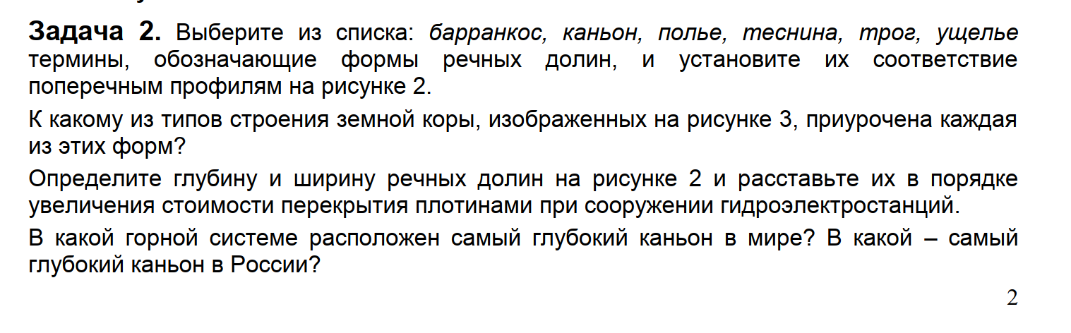
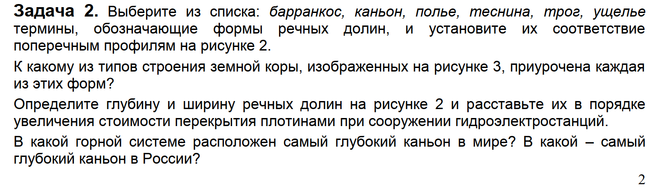
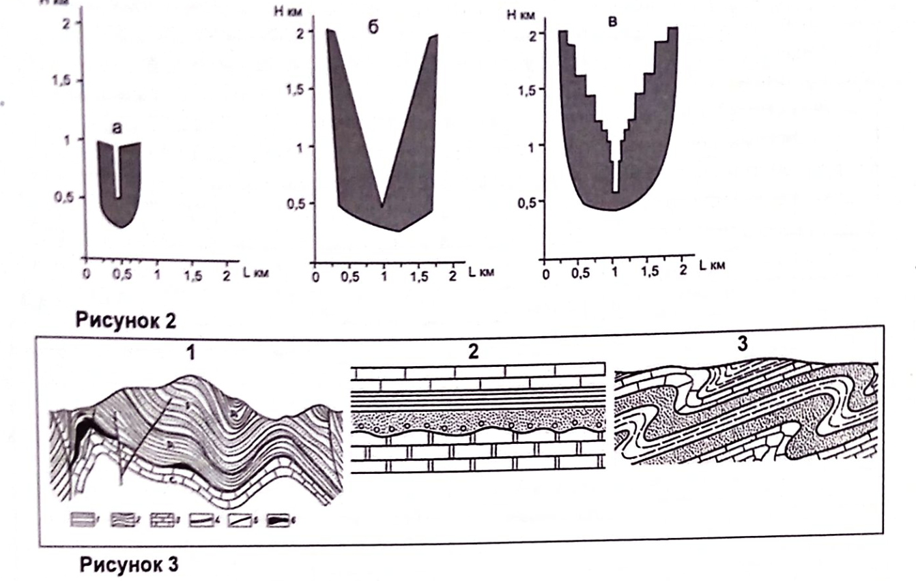

Slide 43
3тур
ответ

Slide 44
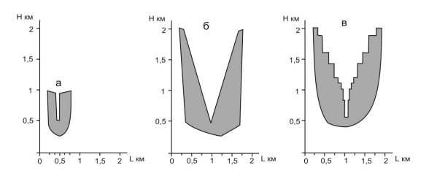
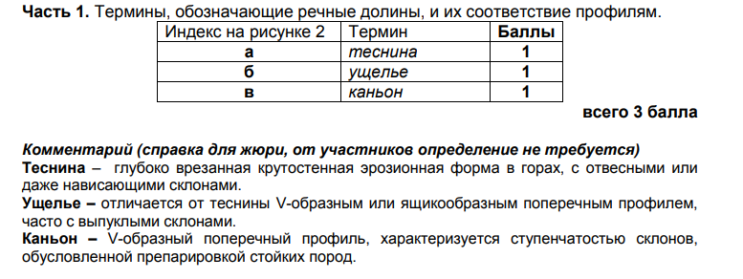
Задача 2

Slide 45
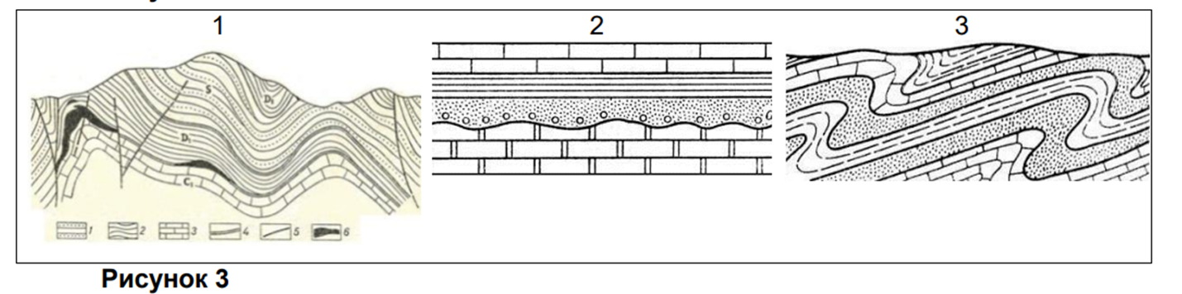
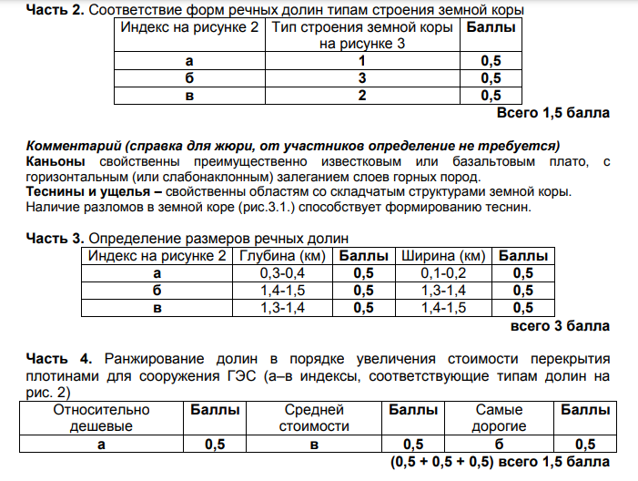
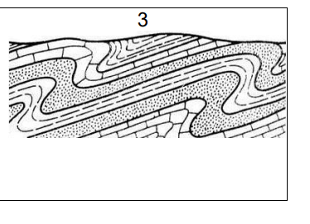
Задача 2

Slide 46
4тур

Slide 47
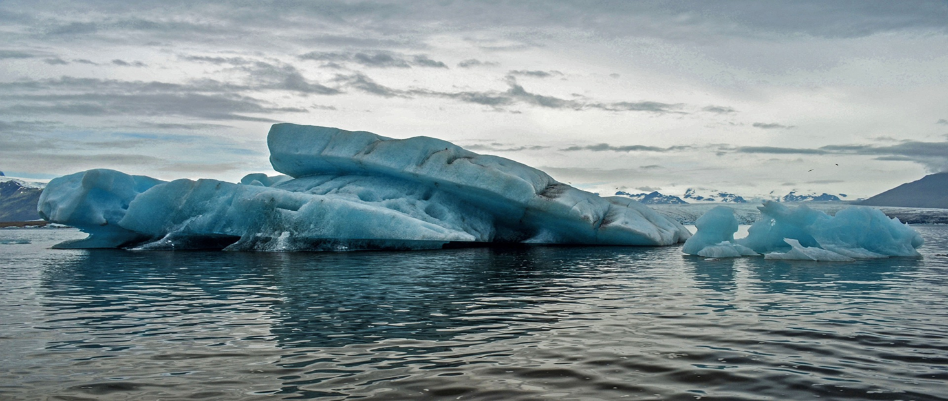
Последствия изменения климата в арктическом регионе
(5 примеров)

Slide 48
